Slide 1
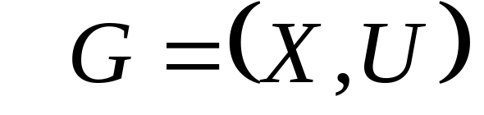
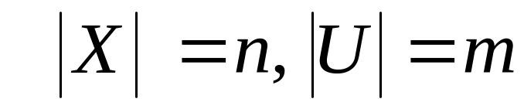
Задачи о циклах
Цикловое ребро
Мост (перешеек)
- существует простой цикл, содержащий это ребро
- не существует простого цикла, содержащего это ребро
Лемма. При удалении из графа циклового ребра число компонент связности графа не меняется, при удалении моста – увеличивается на единицу.

Slide 2
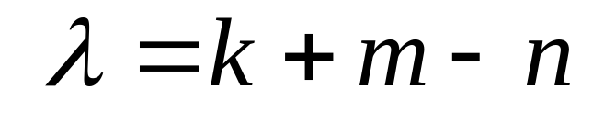
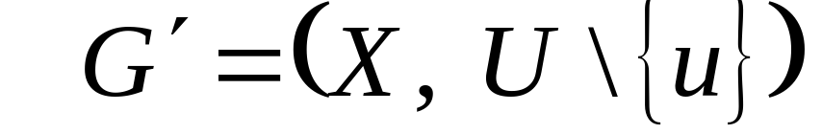
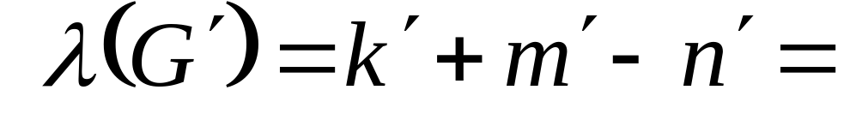
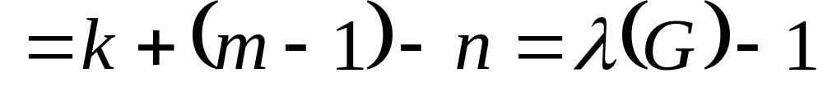
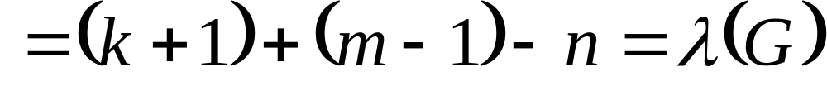
Цикломатическое число и его свойства
1
При удалении из графа циклового ребра цикломатическое число уменьшается на единицу. При удалении моста цикломатическое число не меняется
1) u - цикловое ребро
2) u - мост
Ц.ч. равно количеству независимых простых циклов

Slide 3
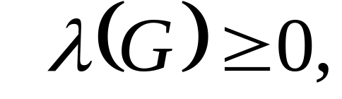
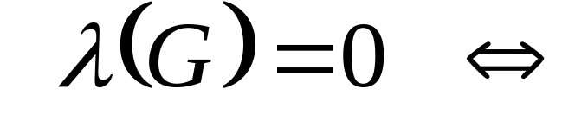
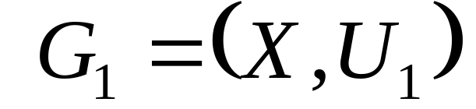
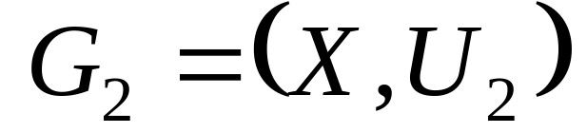
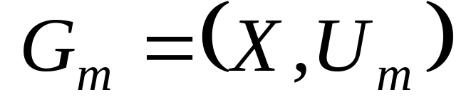
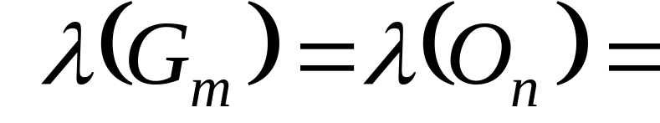
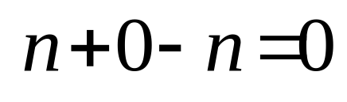
Цикломатическое число и его свойства
2
причем
в графе нет циклов
- m ребер
- m-1 ребро
- m-2 ребра
- m-m ребер

Slide 4
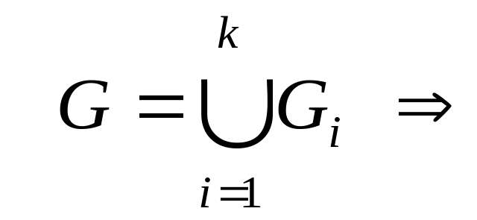
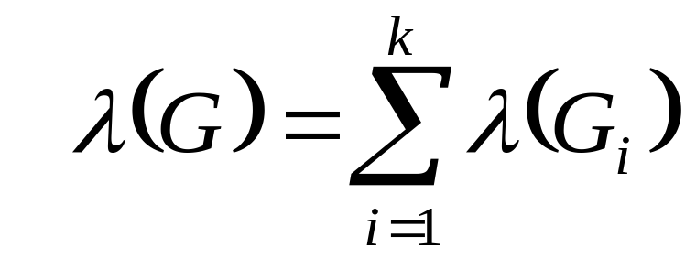
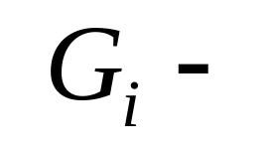
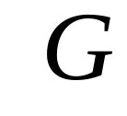
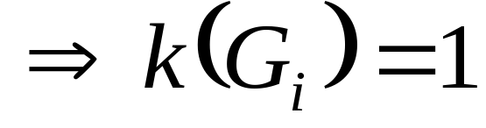
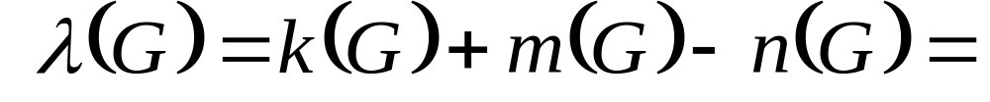
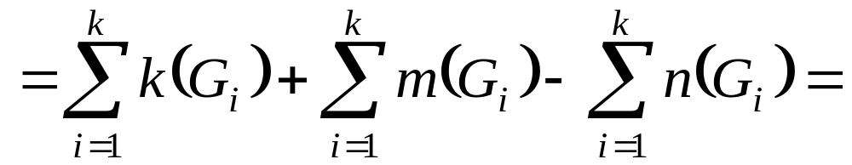
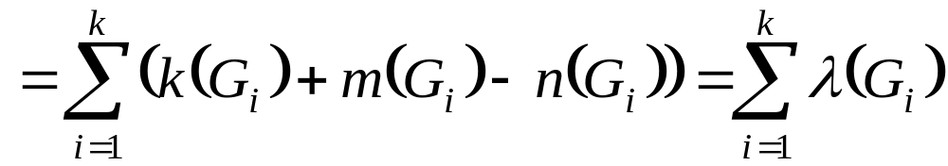
Цикломатическое число и его свойства
3
компоненты связности графа

Slide 5
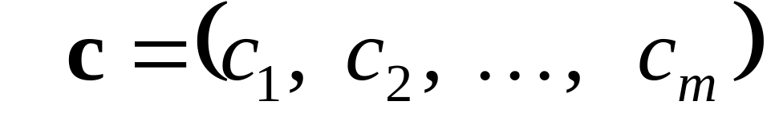
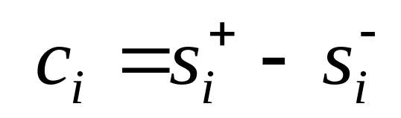
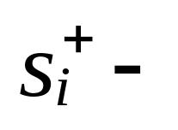
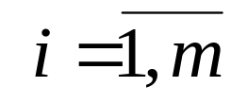
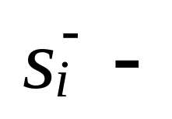
Фундаментальная система циклов
Сумма циклических маршрутов
и умножение циклического маршрута на число
Базис (ф.с.ц.) – максимальная линейно независимая система циклов
1) Занумеруем ребра и ориентируем их
2) Циклическому маршруту С сопоставим вектор
количество проходов по i ребру в положительном направлении
количество проходов по i ребру в отрицательном направлении
3) Количество векторов в базисе равно цикломатическому числу

Slide 6
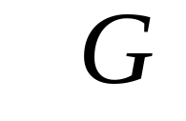
Эйлеровы цепи и циклы
Граф называется эйлеровым, если в нем существует маршрут, проходящий через все ребра графа ровно по одному разу
Эйлеров цикл (замкнутый маршрут) Эйлерова цепь (незамкнутый)
Теорема Эйлера. В графе существует эйлеров цикл (цепь) тогда и только тогда, когда
1) Граф связен
2) Количество вершин нечетной степени равно нулю (двум)

Slide 7

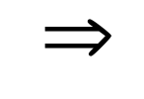
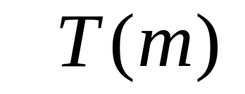
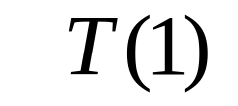
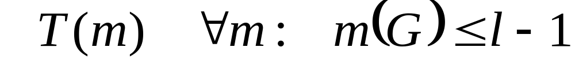
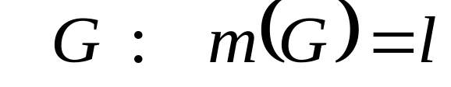
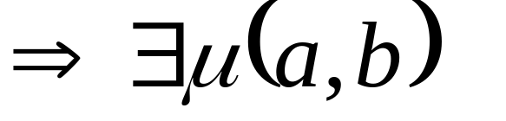
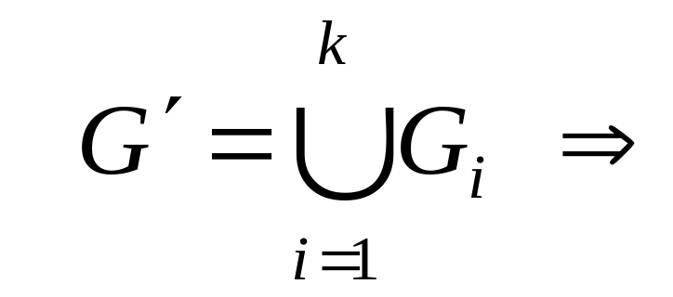
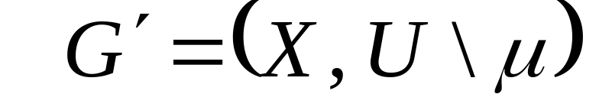
Эйлеровы цепи и циклы
Н
1) связен
эйлеров
2) Вершин нечетной степени 0 (2)
Д
1) связен
эйлеров
2) Вершин нечетной степени 0 (2)
ММИ по числу ребер графа
БИ
ИП
Пусть верно
Покажем, что верно для
Пусть вершины a, b - нечетной степени

Slide 8
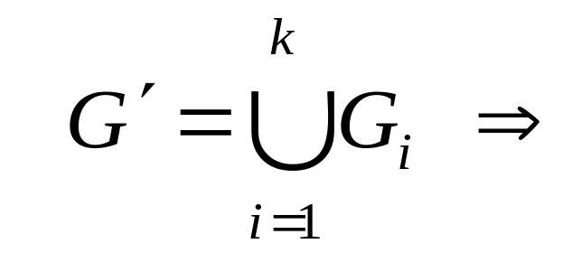
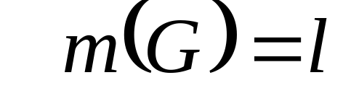
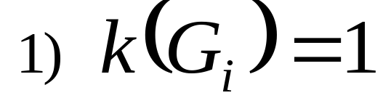
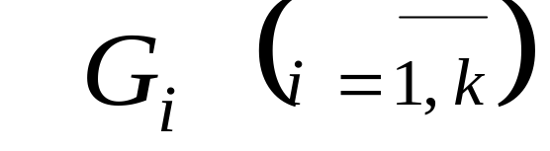
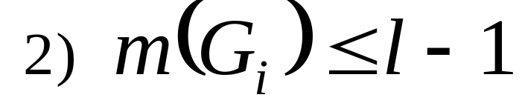
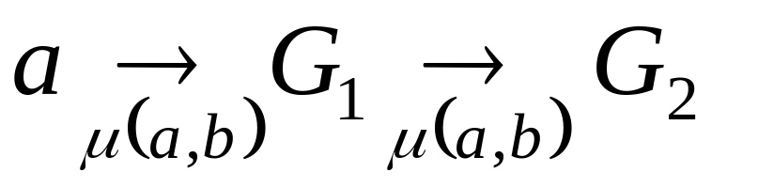
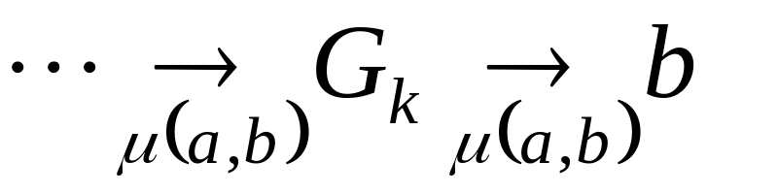
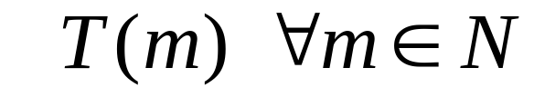
Эйлеровы цепи и циклы
Д
1) связен
2) Вершин нечетной степени 0 (2)
эйлеров
БИ
ИП
эйлеровы
Тогда в G существует эйлерова цепь
З

Slide 9
Эйлеровы цепи и циклы
Построение эйлеровой цепи в связном графе
Этап I. Разметка графа
1) Найти вершины a и b нечетной степени
2) Построить цепь μ (a , b); t:=1
3) Всем ребрам цепи μ (a , b) присвоить метку t
4) t:=t+1
5) Найти ребро u, смежное помеченному
6) Построить простой цикл C_{t} , содержаший ребро u
7) Всем ребрам цикла С_{t} присвоить метку t
8) Повторять п. 4-7, пока все ребра не станут помеченными
Этап II. Построение цепи
Выходим из вершины b и идем по ребру с наибольшей меткой, вычеркивая пройденные, пока не придем в вершину a

